Slide 1
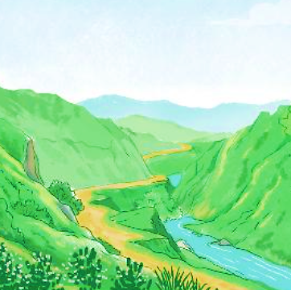

Slide 2
Nghe - viết:
Trên các miền đất nước
Dù ai đi ngược về xuôi
Nhớ ngày Giỗ Tổ mùng Mười tháng Ba.
Đường vô xứ Nghệ quanh quanh
Non xanh nước biếc như tranh họa đồ.
Đồng Tháp Mười cò bay thẳng cánh
Nước Tháp Mười lóng lánh cá tôm.

Slide 4
Viết tên 2 – 3 tỉnh hoặc thành phố mà em biết.
M: Hà Nội

Slide 5
Chọn a hoặc b.
a. Chọn ch hoặc tr thay cho ô vuông.
Bà còng đi ch ợ tr ời mưa
Cái tôm cái tép đi đưa bà còng.
Đưa bà đến quãng đường cong
Đưa bà vào tận ngõ tr ong nhà bà.
(Ca dao)

Slide 6
Chọn a hoặc b.
a. Chọn ch hoặc tr thay cho ô vuông.
Bà còng đi chợ trời mưa
Cái tôm cái tép đi đưa bà còng.
Đưa bà đến quãng đường cong
Đưa bà vào tận ngõ trong nhà bà.
(Ca dao)

Slide 7
b. Tìm tiếng chứa iu hoặc iêu thay cho ô vuông.
cái rìu
hạt tiêu
hạt điều

Slide 8
LUYỆN TẬP: MỞ RỘNG VỐN TỪ
VỀ SẢN PHẨM TRUYỀN THỐNG CỦA ĐẤT NƯỚC; CÂU GIỚI THIỆU

Slide 9
1. Tìm từ ngữ chỉ sự vật tương ứng với mỗi lời giải thích dưới đây:
Món ăn gồm bánh phở và thịt, chan nước dùng.
Vật dùng để đội đầu, che mưa nắng, thường làm bằng lá có hình chóp.
Trang phục truyền thống của người Việt Nam.
Đồ chơi dân gian được nặn bằng bột màu hấp chín, thường có hình con vật.

Slide 10
TRÒ CHƠI
RUNG CHUÔNG VÀNG

Slide 11
Câu 1
Chọn đáp án đúng:
0
1
2
3
4
5
6
7
8
9
10
Món ăn gồm bánh phở và thịt, chan nước dùng.
A
A. Phở
B. Nem cuốn
C. Bánh cuốn

Slide 12
Câu 2
Chọn đáp án đúng:
0
1
2
3
4
5
6
7
8
9
10
Vật dùng để đội đầu, che mưa nắng, thường làm bằng lá có hình chóp.
A. Mũ vải
B. Ô
C. Nón
C

Slide 13
Câu 3
Chọn đáp án đúng:
0
1
2
3
4
5
6
7
8
9
10
Trang phục truyền thống của người Việt Nam.
A. Áo bà ba
B. Áo tứ thân
C. Áo dài
C

Slide 14
Câu 4
Chọn đáp án đúng:
0
1
2
3
4
5
6
7
8
9
10
Đồ chơi dân gian được nặn bằng bột màu hấp chín, thường có hình con vật.
A. Chong chóng
B. Tò he
B
C. Diều

Slide 15
Phở bò
Nón lá
Áo dài
Tò he

Slide 16
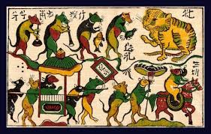

Slide 17
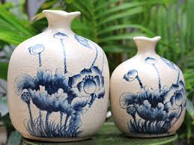
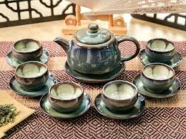
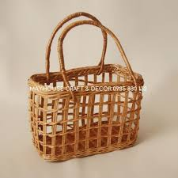
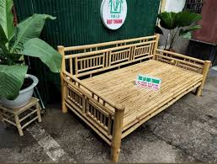

Slide 18
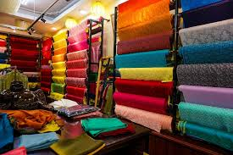

Slide 19
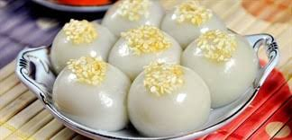
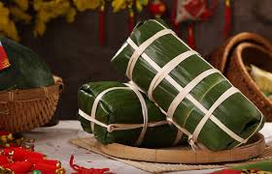
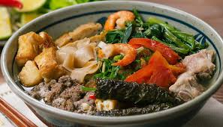

Slide 20
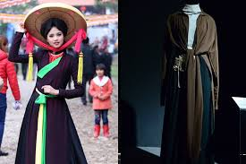
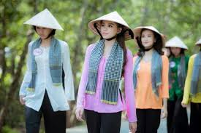
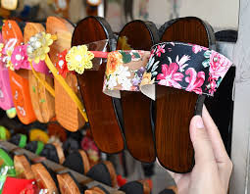
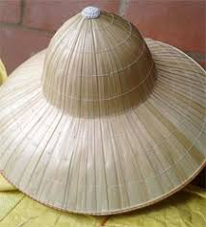

Slide 22
2. Kết hợp từ ngữ ở cột A với từ ngữ ở cột B để tạo câu giới thiệu.
A
B
Hồ Ba Bể
là thành phố ngàn hoa.
Hang Sơn Đoòng
là hồ nước ngọt quý hiếm của Việt Nam.
Đà Lạt
là hang động lớn nhất thế giới.

Slide 23
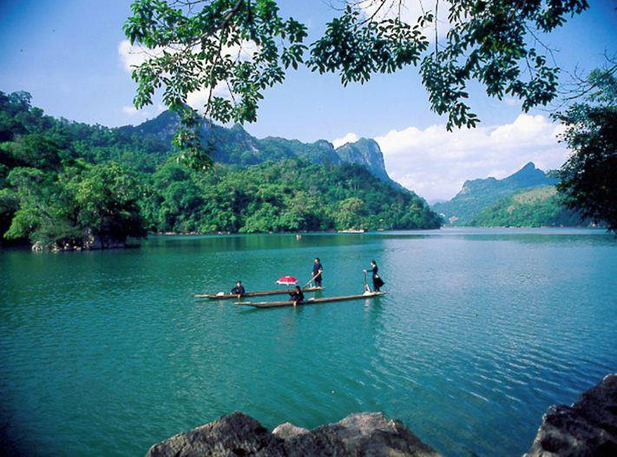

Slide 24
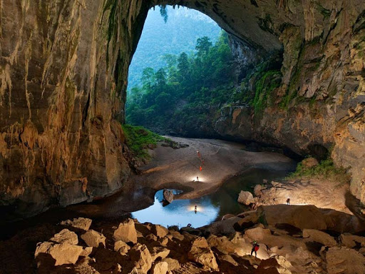

Slide 25
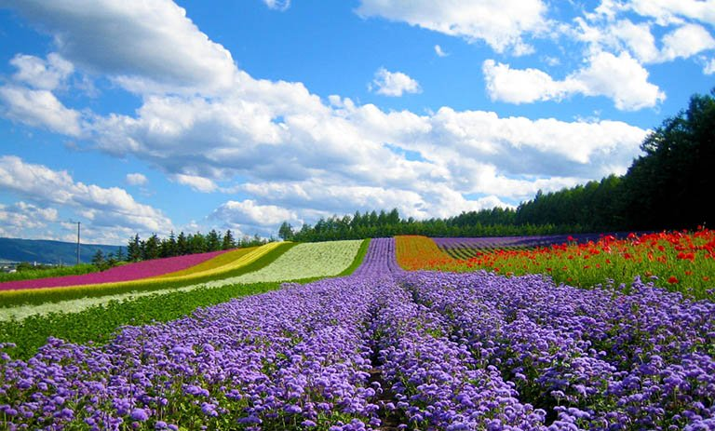

Slide 26
3. Đặt một câu giới thiệu về quê em hoặc nơi em ở.

Slide 27
BÀI 26
TRÊN CÁC MIỀN ĐẤT NƯỚC
BÀI 26
TIẾT 5 – 6
LUYỆN VIẾT ĐOẠN

Slide 28
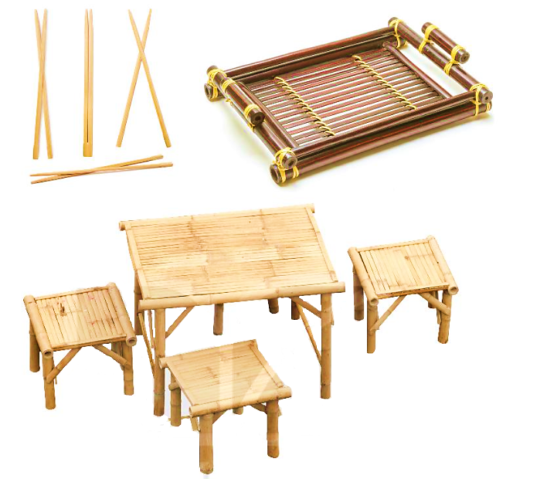
1. Nêu tên các đồ vật được làm từ tre hoặc gỗ và công dụng của chúng.
Đũa tre
Dùng để gắp thức ăn
Khay đựng cốc chén
Bàn ghế bằng tre
Dùng để ngồi ăn, nghỉ ngơi, làm việc,...

Slide 29
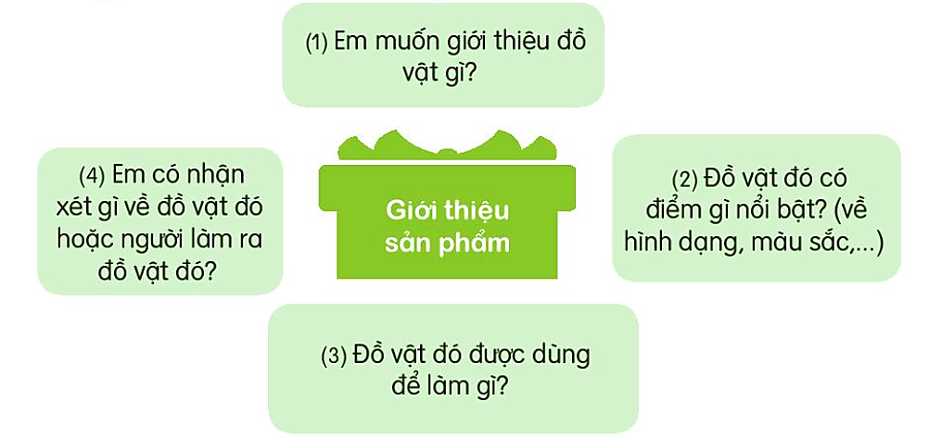
2. Viết 4 – 5 câu giới thiệu một đồ vật được làm từ tre hoặc gỗ.

Slide 30
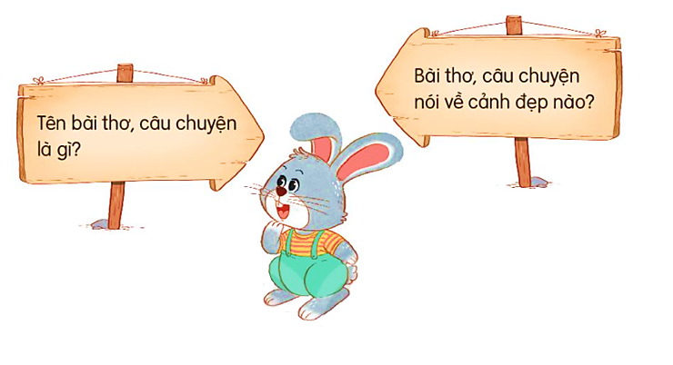
ĐỌC MỞ RỘNG
1. Tìm đọc bài thơ, câu chuyện viết về cảnh đẹp trên các miền đất nước.

Slide 31
2. Đọc cho bạn nghe đoạn thơ hoặc đoạn truyện em thích.

